Slide 1
Черноморская западная территориальная зона
Публичный отчёт о деятельности за 2022 год
Зонального опорного центра
Черноморской западной зоны
в рамках реализации Целевой модели развития региональной системы дополнительного образования детей Краснодарского края
20.12.2022

Slide 2
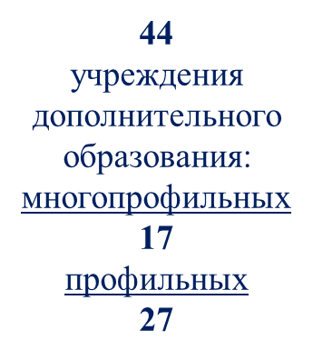
Зональный опорный центр
10 учреждений дополнительного образования
3 многопрофильных 7 профильных
13 учреждений дополнительного образования
1 многопрофильное
12 профильных
7 учреждений дополнительного образования
4 многопрофильных
3 профильных

Slide 3
Деятельность
Зонального опорного центра
Осуществление
методического, аналитического сопровождения
Внедрение и распространение системы персонифицированного финансирования дополнительного образования детей
Обеспечение развития
профессионального
мастерства работников сферы
дополнительного образования
детей Кубани
Функционирование АИС «Навигатор»
Выявление и распространение
лучших управленческих практик и практик реализации современных дополнительных общеобразовательных программ

Slide 4
Осуществление
аналитического сопровождения
Всего:497/27496

Slide 6
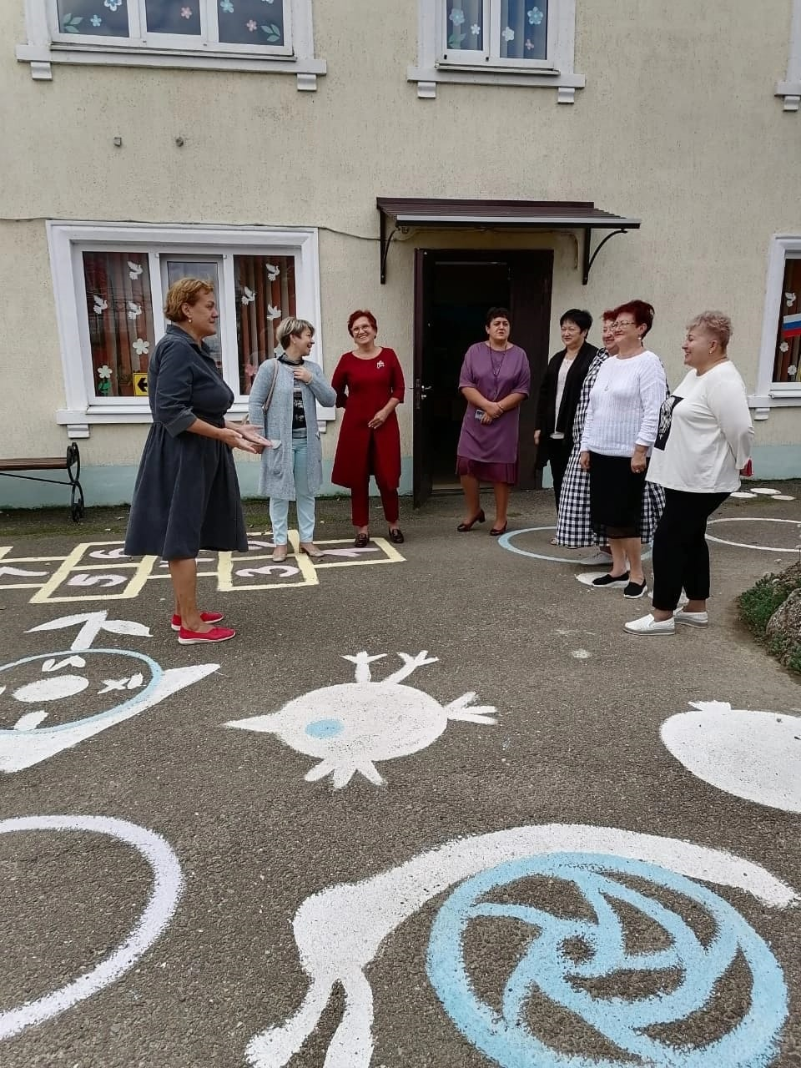
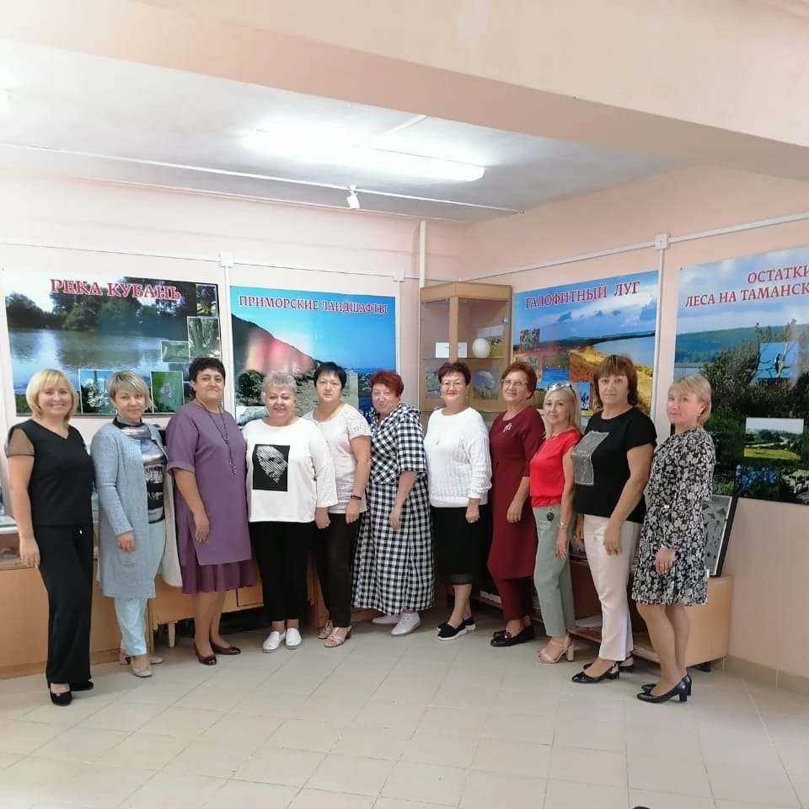
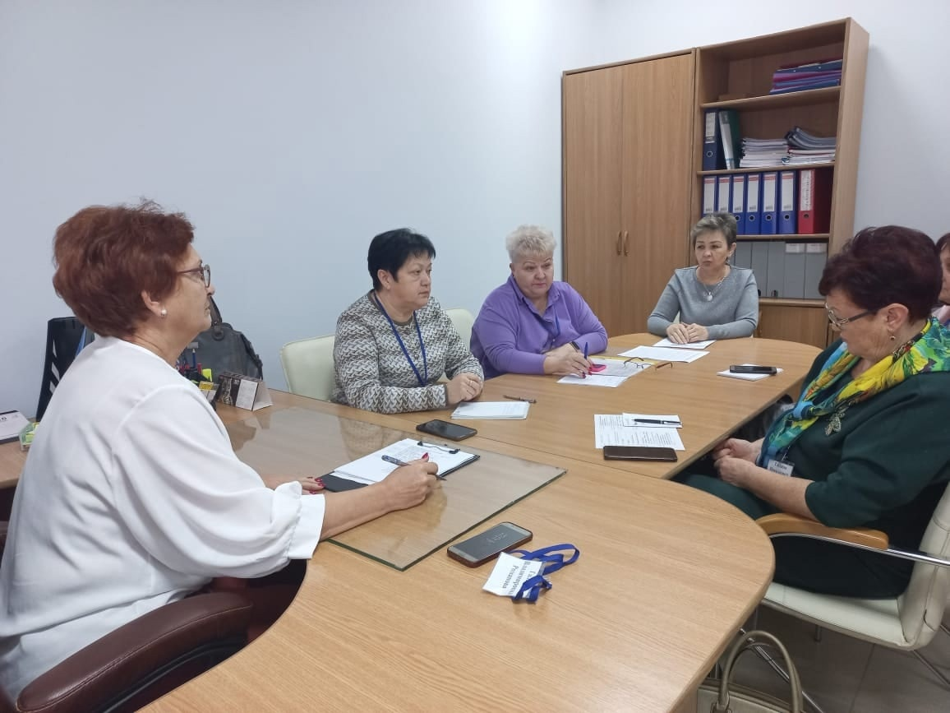
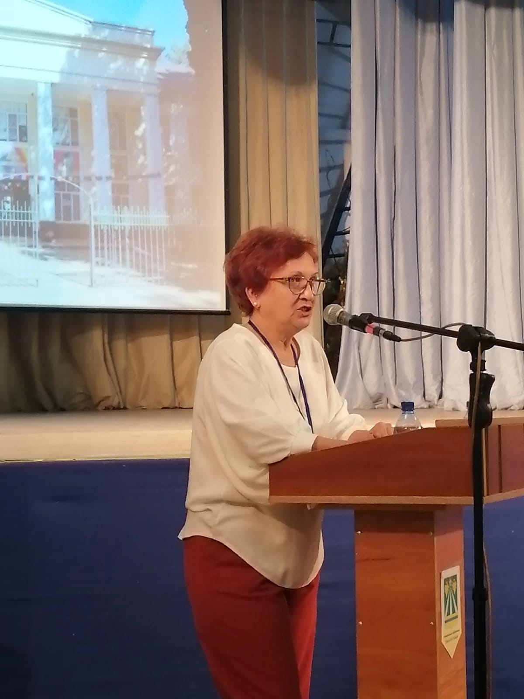
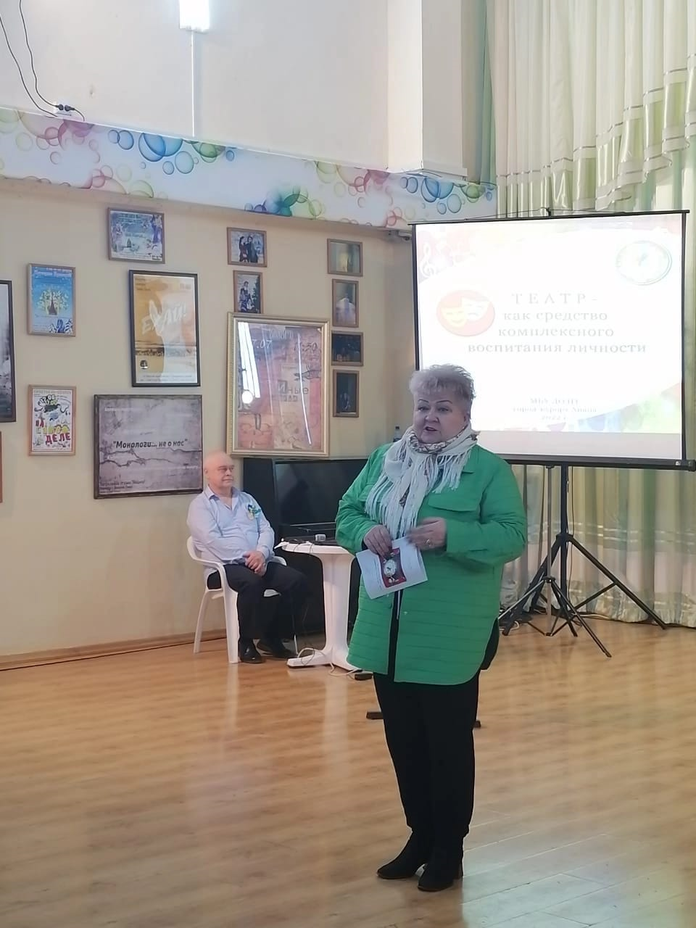
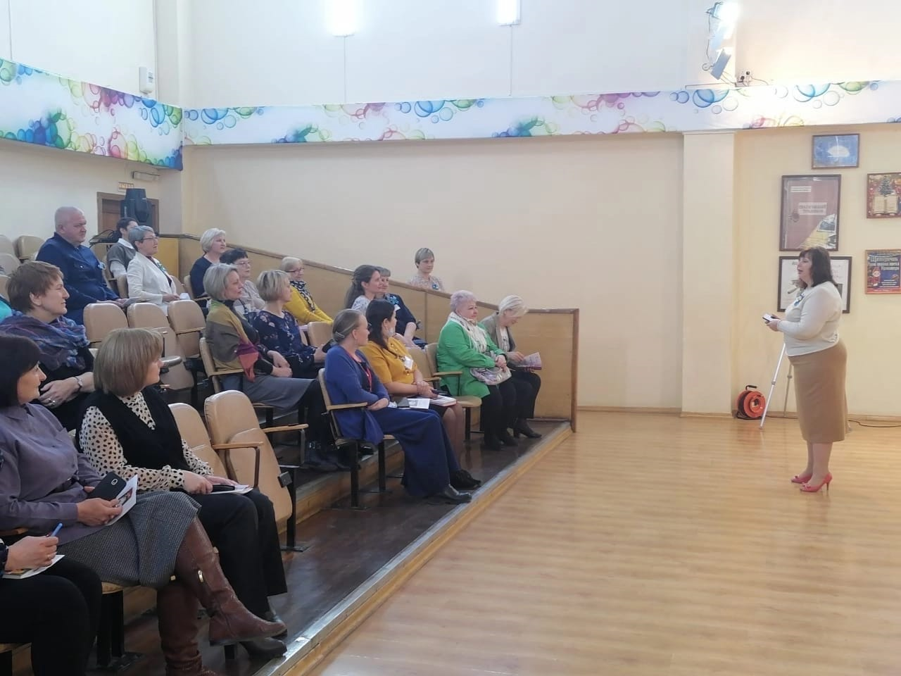
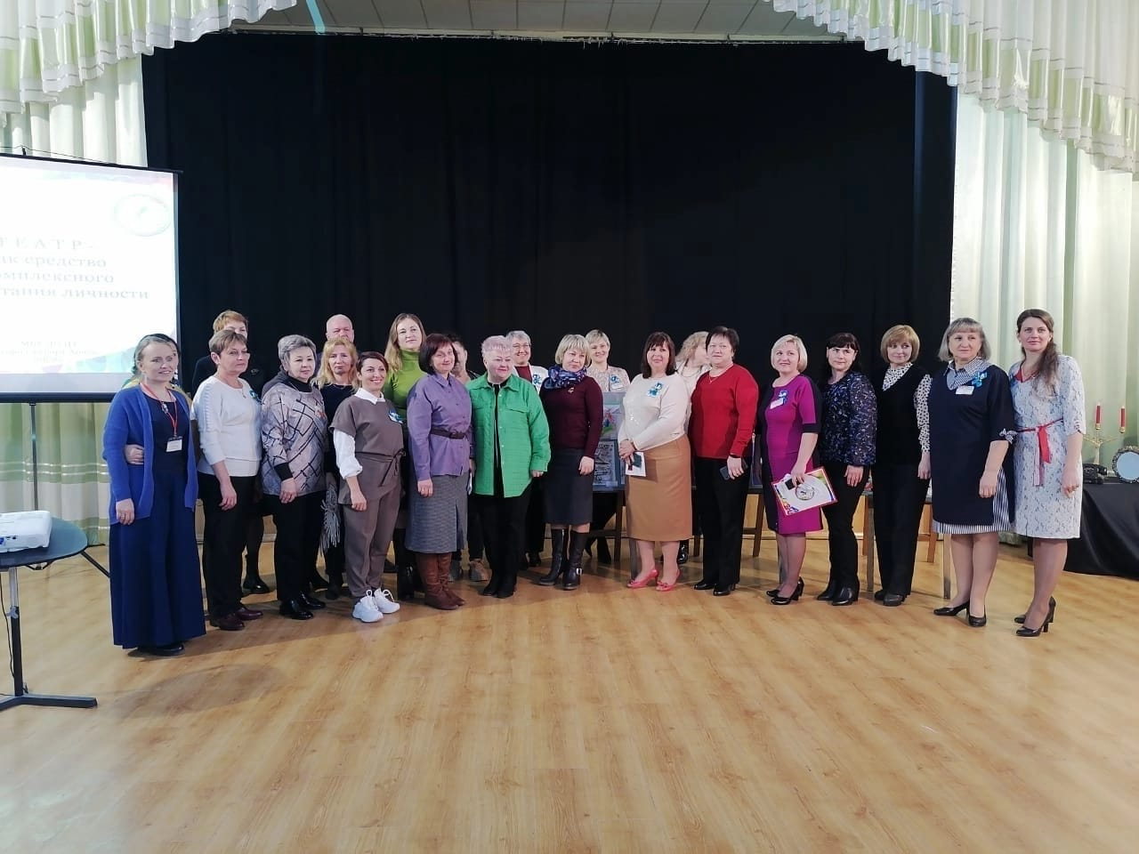
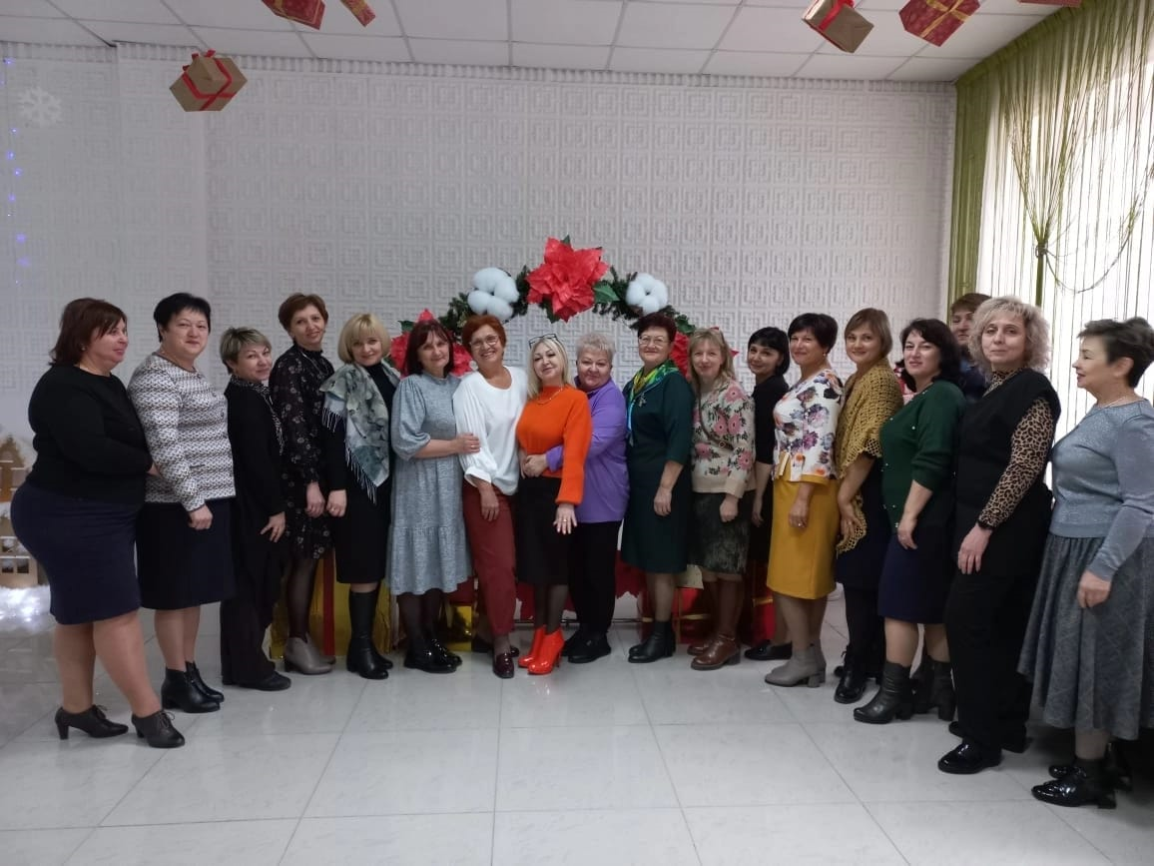
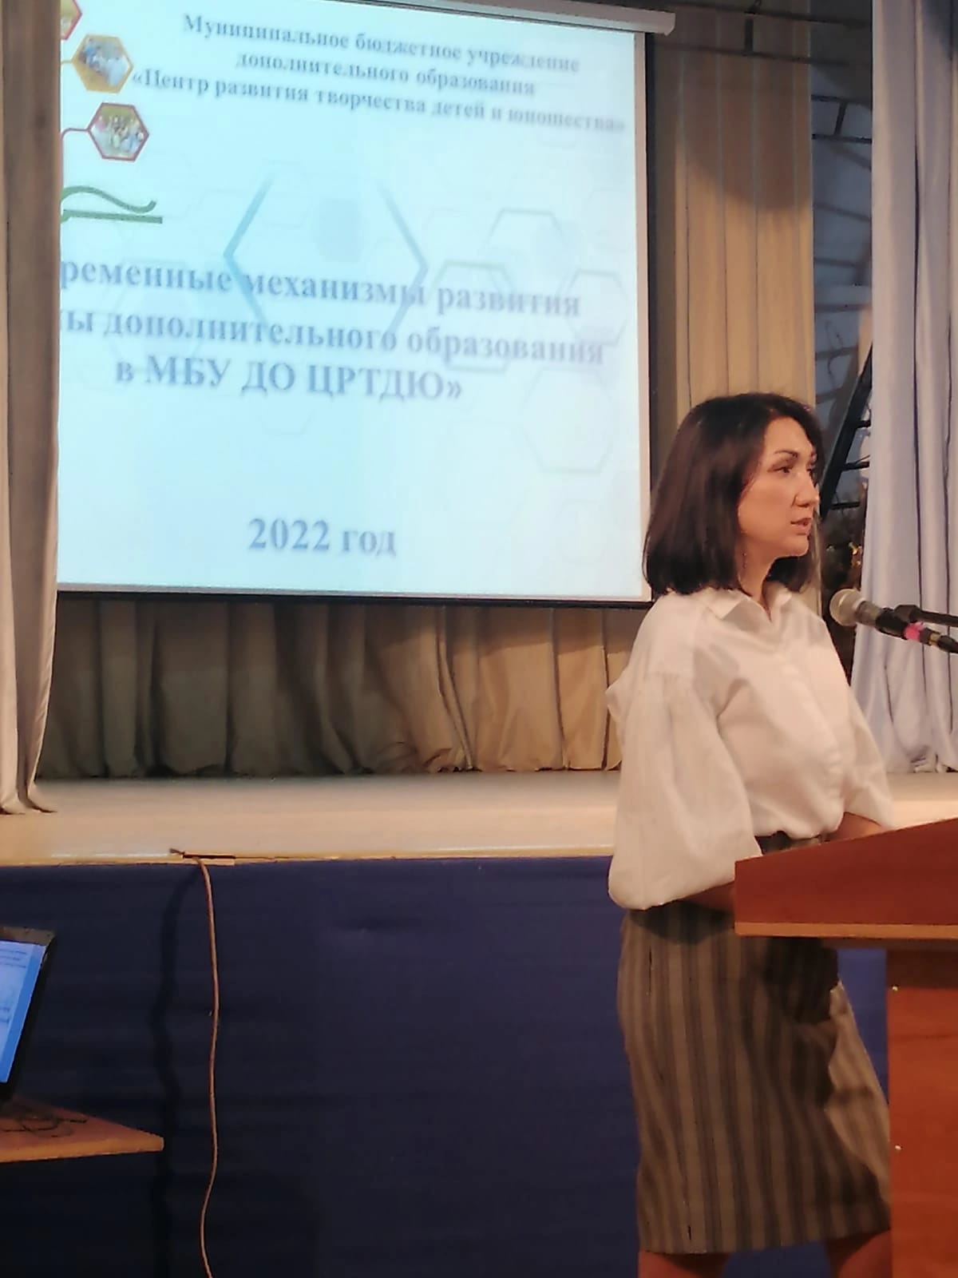
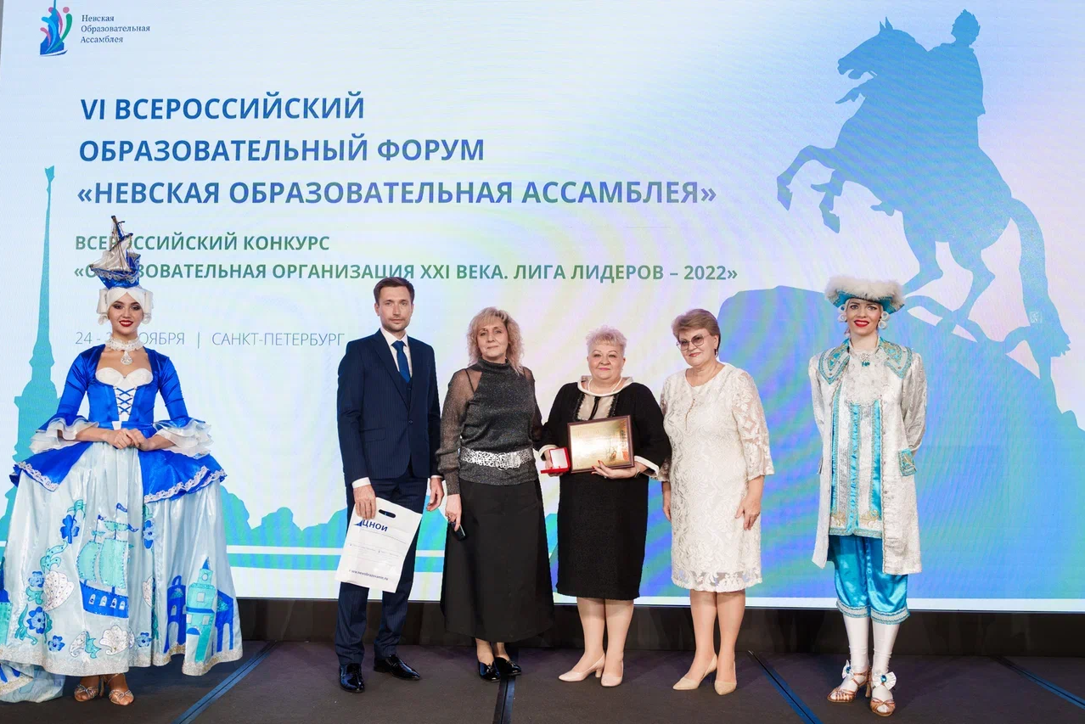
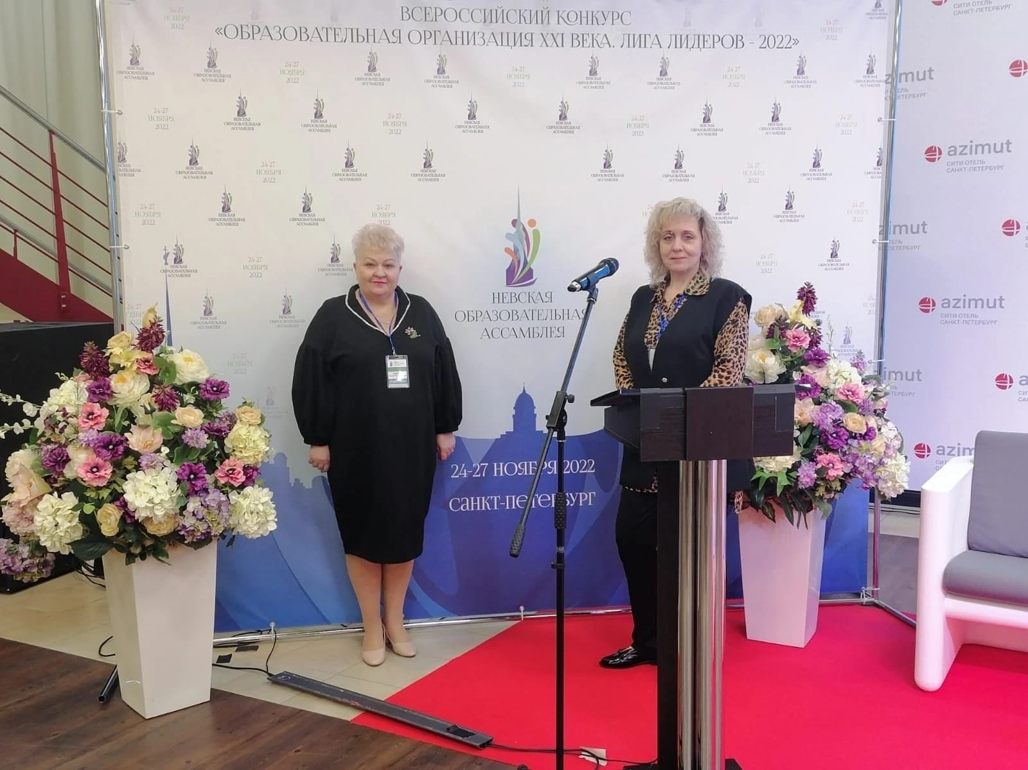
Осуществление
методического сопровождения
16 сентября 2022 года проведен зональный семинар Черноморской западной зоны. Семинар проводился на базе МБУ ДО ЭБЦ ст. Голубицкой Темрюкского района
22.02.2022 по 24.02.2022 – мониторинг сайтов Муниципальных опорных центров дополнительного образования Черноморской западной зоны.
18 марта 2022 года в г.-к. Анапа прошел выездной зональный семинар для руководителей и методистов муниципальных опорных центров дополнительного образования Черноморской Западной Зоны по теме: «Театр – как средство комплексного воспитания личности».
02 декабря 2022 года состоялось выездное совещание-семинар Муниципальных опорных центров дополнительного образования Черноморской западной зоны. Совещание проходило в г. Крымске на базе муниципального бюджетного учреждения дополнительного образования «Центр развития творчества детей и юношества».
Участие в межрегиональных совещаниях, конференциях
по теме дополнительного образования детей:
15.06.2022 «Формирование российской гражданской идентичности как важнейший приоритет государственной образовательной политики России» (г. Грозный)
24-27.11.2022 «Парадигма инновационной системы образования: будущее рождается сегодня» (г. Санкт-Петербург). Участие во Всероссийском конкурсе «Образовательная организация XXI века. Лига лидеров -2022»

Slide 7
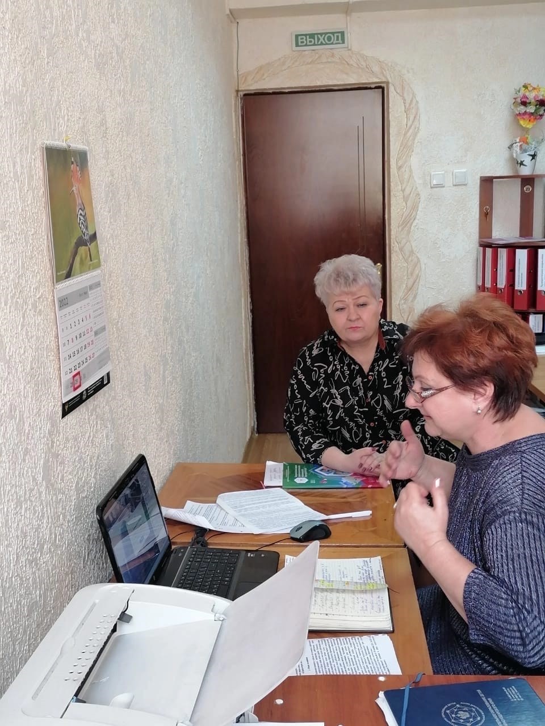
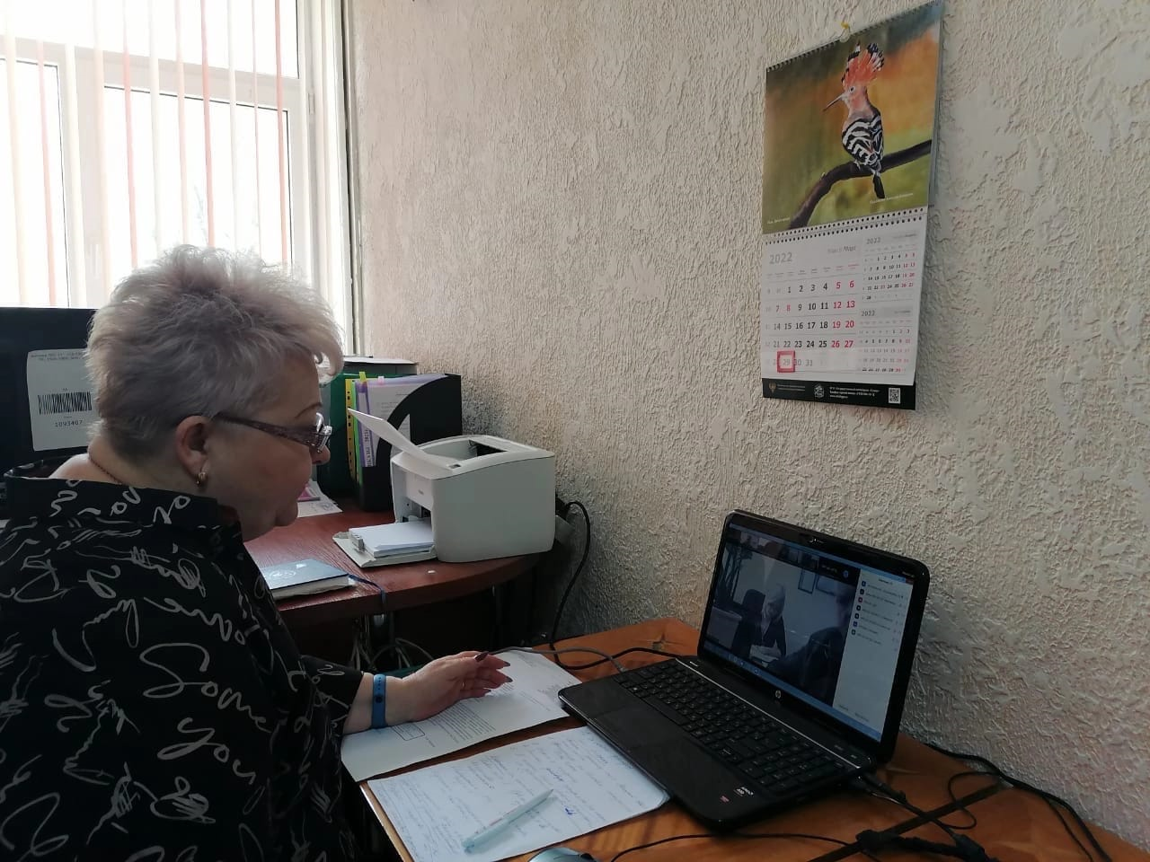
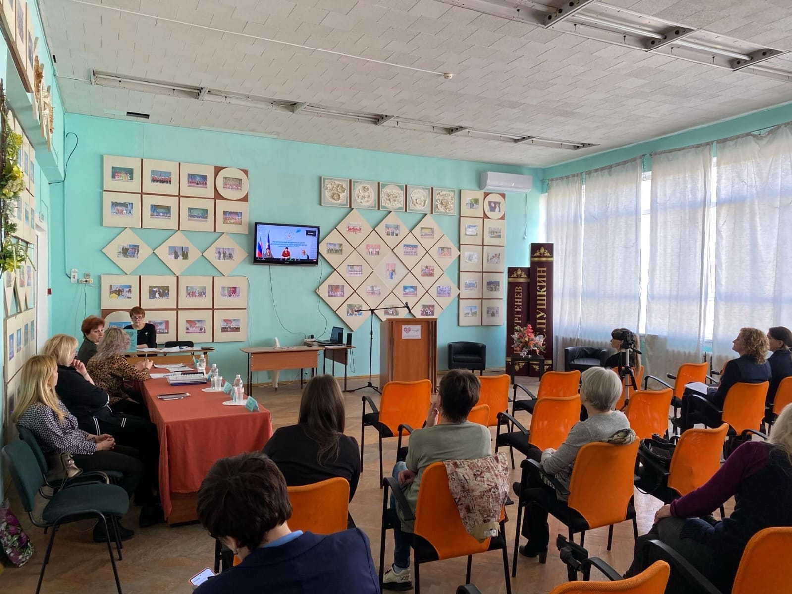
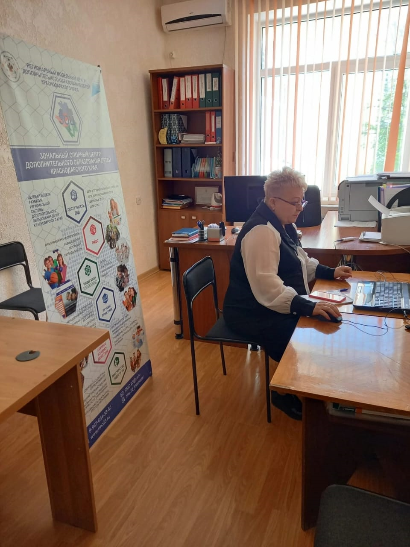
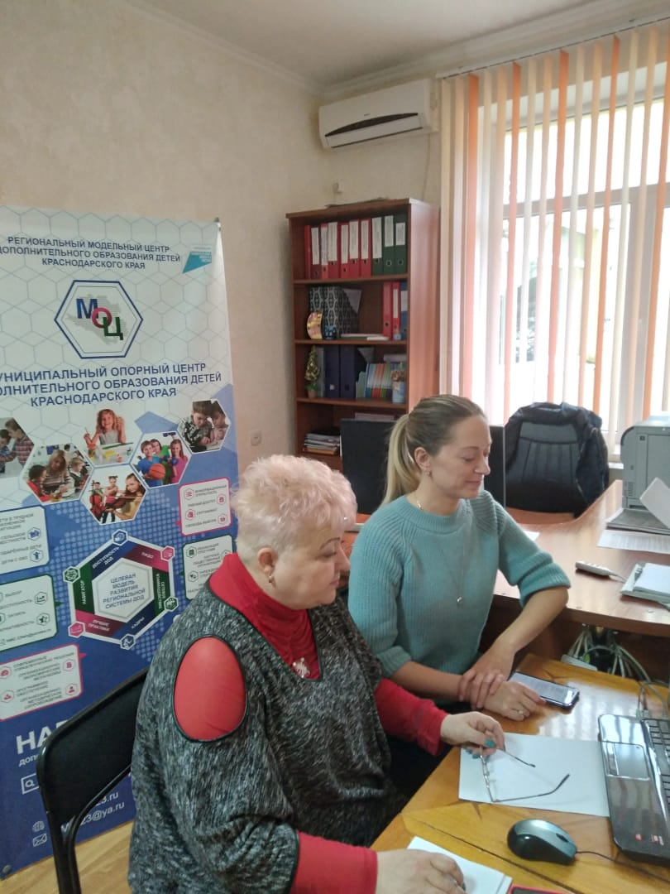
30 марта 2022 года директор МБУ ДО ДТДМ, руководитель ЗОЦ Черноморской Западной зоны Радченко Т.В. и специалисты учреждения провели совещание в режиме ВКС. Рассмотрены следующие вопросы:1. Анализ мониторинга «дорожных карт», достижение показателей муниципальной целевой программы по развитию дополнительного образования детей. 2. АИС Навигатор, консультация администратора.3. Краевой профессиональный конкурс «Сердце отдаю детям»: информация о заявках, по территориальным зонам, подготовка материалов к конкурсным испытаниям.
5 апреля 2022 года прошло совещание Регионального модельного центра с Муниципальными опорными центрами дополнительного образования детей Краснодарского края.📌 Рассматривались вопросы подготовки к Краевому конкурсу профессионального мастерства работников сферы дополнительного образования "Сердце отдаю детям" в 2022 году, подготовки программ каникулярных профориентационных школ дополнительного образования детей.
14 апреля 2022 года проведено совещание РМЦ Краснодарского края
«О внедрении ПФДО в Краснодарском крае в 1 квартале 2022 г».
13 мая 2022 года проведено рабочее совещание Черноморской западной зоны с руководителями МОЦ. Присутствовали руководители МОЦ, и.о. руководителей. На совещании обсуждались вопросы, касающиеся прохождения НОК на новый учебный год, проведение выездного итогового совещания Черноморской западной зоны (10 июня)

Slide 8
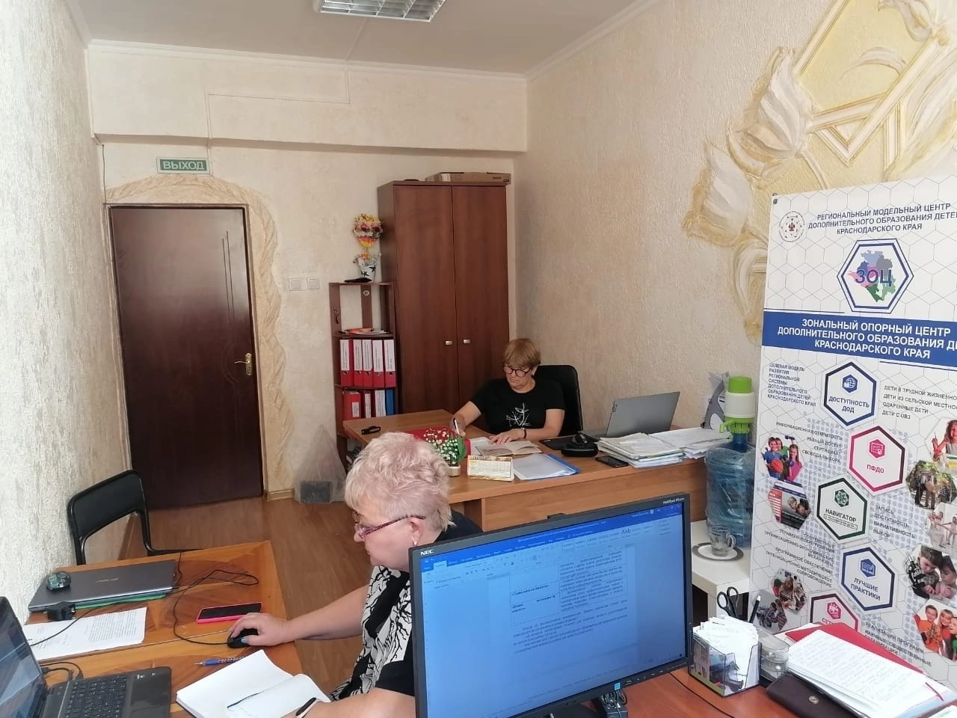
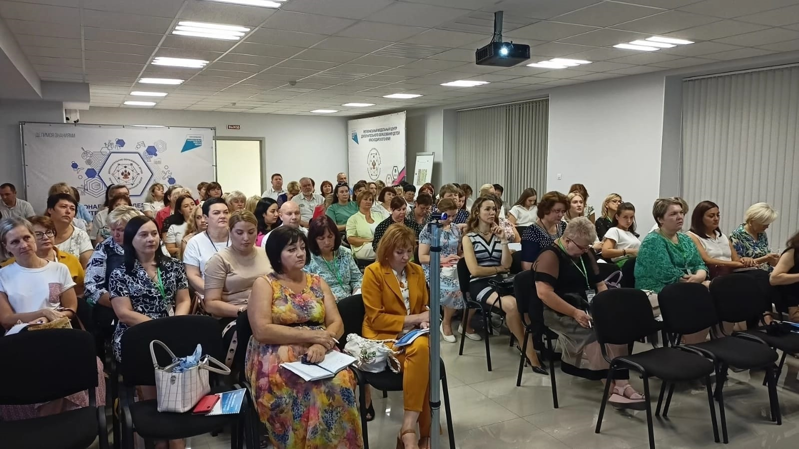
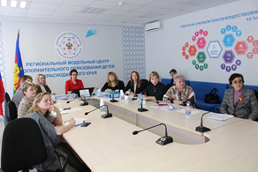
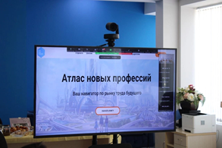
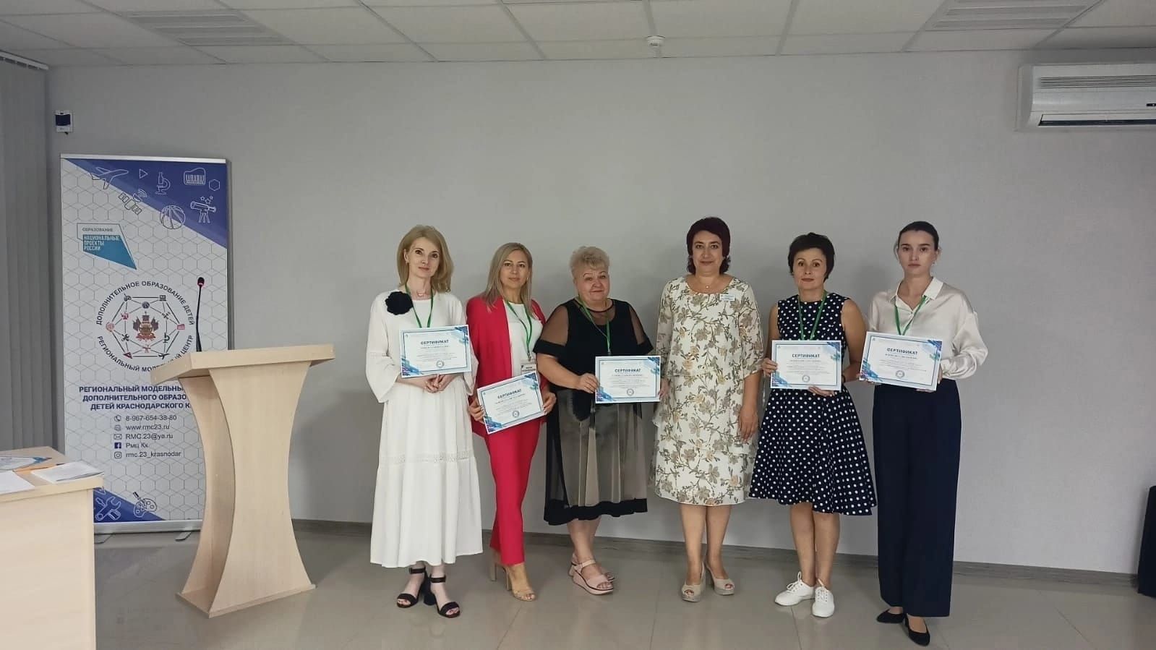
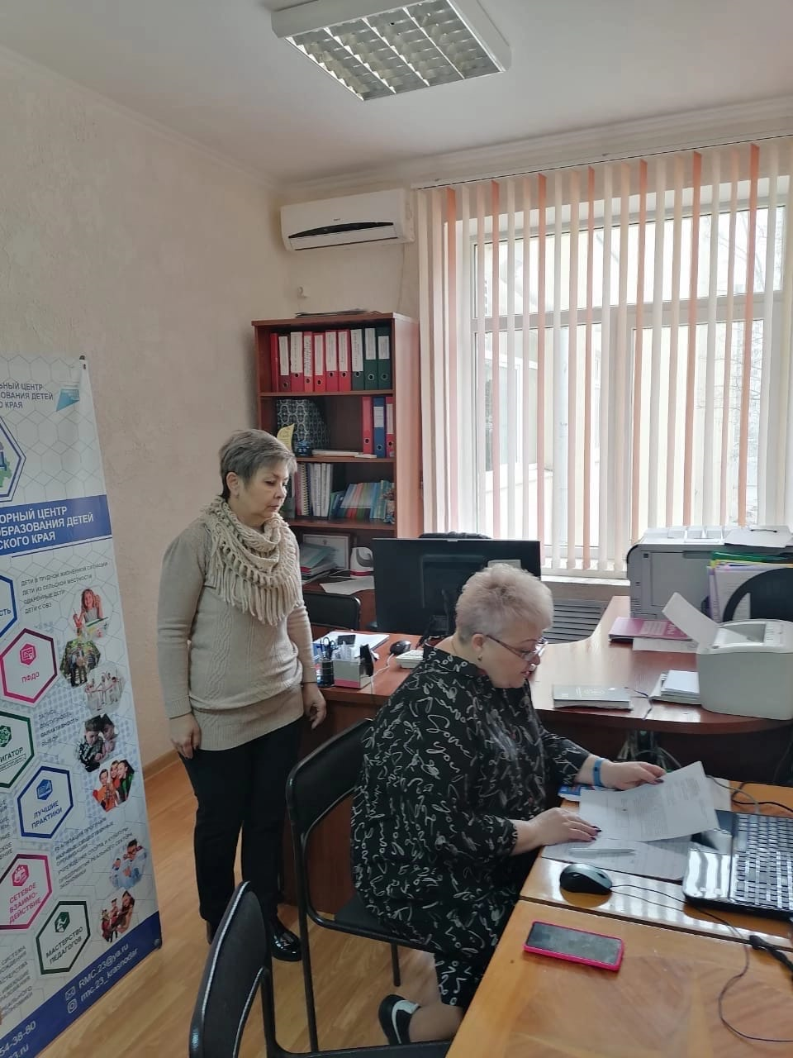
28 марта 2022 года состоялось оперативное совещание в режиме с руководителями зональных опорных центров Краснодарского края по планированию деятельности в рамках реализации Целевой модели развития региональной системы дополнительного образования детей в 2022 год. Участие в краевом вебинаре по теме "Ранняя профориентация в системе дополнительного образования: практика и механизмы", а также в межрегиональной он-лайн конференции "Развитие конкуренции в сфере образовательных услуг: административные барьеры и пути их преодоления"
27.07.2022 Муниципальный опорный центр дополнительного образования
г. Новороссийска МБУ ДО ДТДМ принял участие в совещании, организованном РМЦ Краснодарского края по подготовке к августовскому совещанию научно-педагогической общественности Краснодарского края в 2022 году.
26 августа 2022 г. в Региональном модельном центре дополнительного образования детей Краснодарского края состоялась традиционная тематическая площадка «ДОПОЛНИТЕЛЬНОЕ ОБРАЗОВАНИЕ ДЕТЕЙ: ТРАНСФОРМАЦИЯ СМЫСЛОВ».
23.03.2022 - участие в межрегиональном семинаре- дайжесте «Сезонные (или заочные) школы, каникулярные профильные смены для различных категорий детей: актуальность, задачи, механизмы реализации в дополнительном образовании»
24 ноября 2022 г. состоялось совещание РМЦ, в режиме ВКС, КРАСНОДАРСКОГО КРАЯ ПО ВОПРОСАМ ВЫПОЛНЕНИЯ ЦЕЛЕВЫХ ПОКАЗАТЕЛЕЙ.

Slide 9
Создание новых мест и условий для доступного дополнительного образования
краткосрочные программы, интенсив- 38
Интегративная модель доступности
дополнительного образования для детей сельской местности
МОЦ г. Новороссийск-1
МОЦ Северский район-2
МОЦ г. Абинск-1
МОЦ г.-к. Геленджик-1
Обеспечение сетевого взаимодействия между учреждениями дополнительного образования и иными организациями
Сезонные школы
МОЦ г. Новороссийск- 8
МОЦ Северский район- 3
МОЦ г. Абинск- 2
МОЦ г. Темрюк- 2
МОЦ г.Крымск-1
МОЦ г.-к. Геленджик-1
МОЦ г. Новороссийск- 16
МОЦ Северский район- 3
МОЦ г. Абинск- 1
МОЦ г. Темрюк- 1

Slide 10
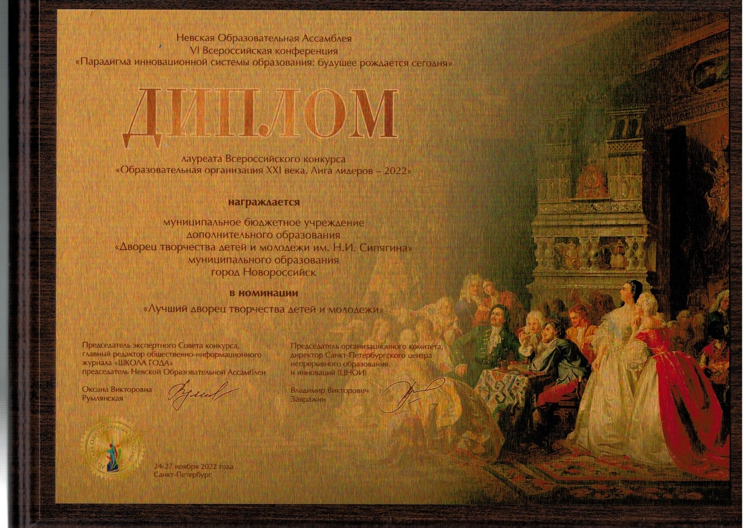
Обеспечение развития профессионального мастерства работников сферы дополнительного образования детей Кубани
Победители-
Толмачева Л.Н. Абинский район,
Тищенко П.И., Северский район
Лауреаты II степени-
Ровкина О.П., Мацагора Е.М.,
Северский район
Лауреаты III степени-
Ходырева Т.Н., Нестеренко В.В.,
Возняк Е.В., Полякова Н.В., г.-к. Геленджик
Кочеткова Е.А., Северский район
Лауреаты-
Старцев Д.А., г. Новороссийск
Победители-
Ходырева Т.Н.- МБУ ДО ЦРДиЮ, г-к Геленджик
Лауреаты-
Комерзан О.А.- МБУ ДО ДЮСШ «Каисса»;
Мартьянова С.В.- МБУ ДО ЦРДЮ, Северский район.
Победители-
Ровкина О.П.-МБУ ДО ЦРТДЮ, Северский район.
Лауреаты-
Семенова Н.Ю.- МБУ ДО ЦРТДЮ, Северский район;
Гребенникова И.П.- МБУ ДО ДТДМ, г. Новороссийск
Победители-
Широкова В.А., МАОУ ДО ЦРДиЮ,
г.-к. Геленджик
Ищенко И.В., МБУ ДО ДТДМ
г. Новороссийск
Лауреаты-
Судникович С.В., МБУ ДО ДТДМ
г. Новороссийск
Широкова В.А., г.-к. Геленджик
Гуреева А.А., Северский район
МБУ ДО ДТДМ - лауреат Всероссийского конкурса «Образовательная организация XXI века.
Лига лидеров – 2022».

Slide 11
Спасибо за внимание!
ЗОНАЛЬНЫЙ ОПОРНЫЙ ЦЕНТРДОПОЛНИТЕЛЬНОГО ОБРАЗОВАНИЯ ДЕТЕЙ КРАСНОДАРСКОГО КРАЯ
Муниципальное бюджетное учреждение дополнительного образования «Дворец творчества детей и молодежи им. Н.И. Сипягина» муниципального образования город Новороссийск
Контактные данные: г. Новороссийск,
пр-т Ленина, д. 97 (8617) 79-78-89; (8617) 71-29-24 dvorectvorchestva@yandex.ru www.дворец-творчества.рф

